Slide 1
Linguistique diachronique L6ITLDIA (semestre 2)
Université Paris-Sorbonne Ufr d’Etudes Italiennes Cours d’Isabella Montersino
lundi 08:30 - 10:30 s. 218

Slide 2
Linguistique diachronique - L6ITLDIA - année 2023-2024
La linguistica diacronica
attraverso la lettura dei testi
Giuseppe Patota, Nuovi lineamenti di grammatica storica dell’italiano
Il Mulino, ^{1/}2002, nuova edizione 2007
Quadro analitico
approfondimento dei parametri linguistici visti al primo semestre (fonetica, morfologia, sintassi, semantica)
Filtro analitico
attraverso i generi letterari medioevali
(poesia giullaresca, religiosa, politica... ; prosa novellistica, didattica...)

Slide 3
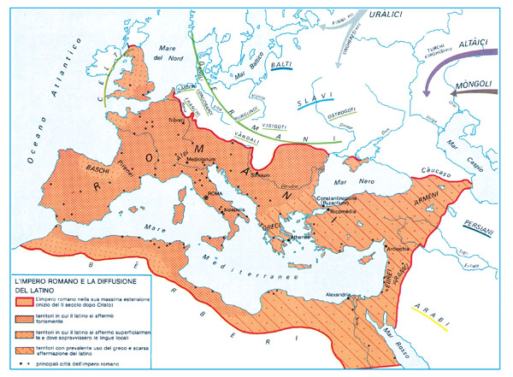
Impero Romano : massima estensione (II¹)
Linguistique diachronique - L6ITLDIA - année 2023-2024
Sabatini e Coletti, La lingua e il nostro mondo, Loescher, Torino, 1978
http://www.viv-it.org

Slide 4
Linguistique diachronique - L6ITLDIA - année 2023-2024
Declino e caduta
dell’Impero Romano d’Occidente
Indebolimento politico interno + invasioni germaniche : dall’Europa del Nord, in cerca di un clima più mite e di condizioni economiche più favorevoli.
- Visigoti, Burgundi, Goti, Unni (Attila)…
dal 401, per tutto il V° secolo, fino al sacco di Roma (472) e la deposizione dell’ultimo imperatore d’Occidente (Romolo Augusto), nel 476

Slide 5
Linguistique diachronique - L6ITLDIA - année 2023-2024
Bilinguismo « inconscio* »
(cf. Devoto, Profilo di storia linguistica italiana)
Situazione linguistica creatasi, nel territorio italico, dopo la caduta dell’Impero Romano d’Occidente (V sec.).
Il latino continua ad essere la lingua praticata nei testi ufficiali (giuridici, amministrativi, scientifici, teologici... ).
Le lingue vernacolari cominciano a diffondersi, parallelamente, per evoluzione spontanea del latino parlato, unito alle lingue di sostrato.
* inconscio = inconsapevole (≠ incosciente)
français : inconscient (dans tous les cas)

Slide 6
Linguistique diachronique - L6ITLDIA - année 2023-2024
Periodo caratterizzato da un doppio fenomeno linguistico :
importante frammentazione linguistica : numerosissime configurazioni locali prese dalle lingue vernacolari, che si sviluppano parallelamente al latino classico.
movimento di livellamento ed accentramento, che porterà alla costituzione di alcune grandi aree linguistiche romanze (zona italica, iberica, gallica...)
[cf. concetto di « laboratorio linguistico »]

Slide 7
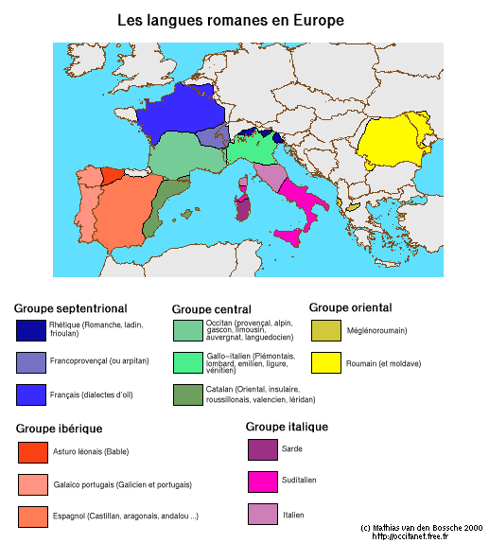
La « Romania » e le lingue romanze
Linguistique diachronique - L6ITLDIA - année 2023-2024

Slide 8
Linguistique diachronique - L6ITLDIA - année 2023-2024
Tracce di questo “bilinguismo inconscio*” nella toponomastica (= i nomi delle località geografiche) :
Es. Durante il periodo delle invasioni germaniche (III-V, in particolare i Goti e, soprattutto, i Longobardi), nell’Italia settentrionale, compaiono nomi di località con caratteristica desinenza in –engo
es. Marengo (cf. la battaglia di Marengo, campagne napoleoniche d’Italia, 14 giugno 1800) Martinengo, Murisengo...
*inconscio = inconsapevole (≠ incosciente !)

Slide 9
Linguistique diachronique - L6ITLDIA - année 2023-2024
Altre tracce di germanismi in parole isolate, assai specifiche (agricoltura, tecnica, vita famigliare...) :
balcone, stamberga, guerra, strale, zaino, staffa, zanna, gazza, melma, gora, guancia, stinco, schiena, gramo, lesto, bussare, guardare, gualcire...
Queste parole sono entrate nella lingua italiana a seguito delle invasioni germaniche (III-V sec.).

Slide 10
Linguistique diachronique - L6ITLDIA - année 2023-2024
O ancora in rafforzamenti consonantici specifici, tipicamente la /w/ iniziale*, che diventa /g/ :
Termine germanico wardjan > werra > guerra
Termini latini vadum > guado
vastare > guastare
Rafforzamento per niente sistematico :
cf. vulpis > goupil, in Francia, ma > volpe in Italia
Poi sostituito in Francia da renard, dal nome proprio dell’eroe del fabliau Le Roman de Renart
[Cf. expression moderne « le sabre et le goupillon »]
In latino classico, la consonante [v] (iniziale o interna) non esisteva
es. vita(m) → [uita] ci(vi)tate(m) → [Kiuitate]

Slide 11
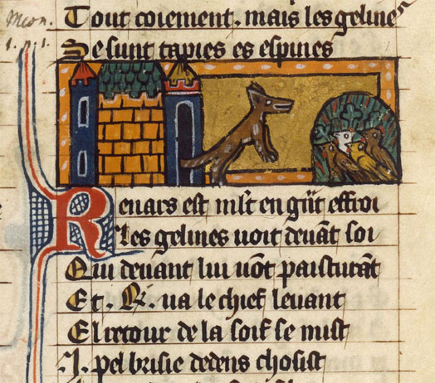
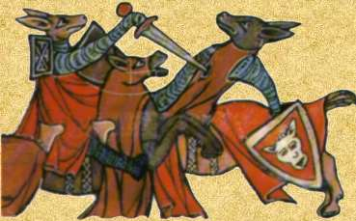
Linguistique diachronique - L6ITLDIA - année 2023-2024
Le Roman de Renart
(a partire dal 1174)
Source Bnf

Slide 12
Linguistique diachronique - L6ITLDIA - année 2023-2024
Le Roman de Renart
(a partire dal 1174)
L’opera comprende varie sezioni (in francese « branches ») e diversi autori si sono cimentati nella composizione di queste numerose « branches » : Pierre de Saint-Cloud, Richard de Lison et des anonymes…
NB - « roman » signifie : qui est écrit en langue romane (et non en latin).

Slide 13
Linguistique diachronique - L6ITLDIA - année 2023-2024
Trama : un lungo conflitto, di tipo epico, oppone la volpe e gli altri animali della foresta a quelli dell’aia (la basse-cour)
Personaggi simbolici :
- la volpe, Renart
- il gallo, Chantecler
- il corvo, Tiécelin
- l’orso, Brun
- e, soprattutto, il suo peggior nemico, il lupo, Ysengrin
Il Prologo precisa che l’argomento non è più tratto dalla storia antica (come nel Roman de Troie, per esempio), ma presenta "les aventures et les exploits de Renart" e "la terrible guerre qui l'oppose à Ysengrin."

Slide 14
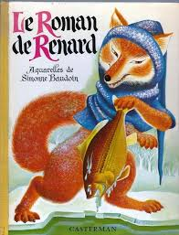
Linguistique diachronique - L6ITLDIA - année 2023-2024
Ancora oggi, in Francia, è un classico della letteratura per la gioventù !

Slide 15
Linguistique diachronique - L6ITLDIA - année 2023-2024
Periodo carolingio (il “Sacro Romano Impero” di Carlomagno, IX sec.)
→ le strutture linguistiche del franco investono il lessico delle classi superiori e delle istituzioni.
Vita feudale organizzata secondo un modello politico e amministrativo nuovo : si impone nelle varie parti dell’Impero attraverso la lingua del paese dominante. Esso perdurerà durante tutto il periodo delle crociate e della vita cavalleresca, fino al sec. XIII
Esempi del lessico comune : conte, demanio, giardino, gioia, mangiare, marciare...
Esempi di nomi propri : Remigio, Luigi ( dove la variante Ludovico è invece di stampo germanico).

Slide 16
Linguistique diachronique - L6ITLDIA - année 2023-2024
Esempi di derivati su modelli comuni nella lingua dei Franchi :
la desinenza -iere (dal latino -arius > -ario > -aio cf. mugnaio, mortaio...), in cavaliere, cancelliere, arciere, corsiere, scudiere, sparviere e anche levriero, destriero, sentiero (con la -o finale) ; anche applicato a parole di origine longobarda (germanica), tipo staffiere.
- la desinenza –aggio, in vassallaggio, lignaggio, omaggio, messaggio, erbaggio, pedaggio, ostaggio, pariaggio, viaggio, selvaggio (a fronte di viatico, selvatico, di stampo latino).

Slide 17
Linguistique diachronique - L6ITLDIA - année 2023-2024
II. Il bilinguismo « consapevole »
(cf. Devoto, Profilo di storia linguistica italiana)
L’esempio più convincente di affermazione di un volgare letterario, parallelamente al latino letterario, è quello della Scuola Siciliana.
Epoca della conquista normanna (XI-XII).
La Sicilia : un terreno tranquillo, preservato dalle guerre che infieriscono sul continente ; e un terreno sgombro da tradizioni anteriori contrastanti.
La prima cultura siciliana fu latina (inserita in ambiente arabo, sul modello di Bologna e Roma), intensamente legata alle attività amministrative della corte imperiale (notai, giuristi, amministrativi...).

Slide 18
Linguistique diachronique - L6ITLDIA - année 2023-2024
La cultura latina, in questo contesto particolare, non si impone, ma costituisce una fonte di ispirazione interessante.
Si unisce alle altre culture che convergono in Sicilia in questo periodo : provenzale, araba, normanna...
es. quando per “quanno”
plu per “chiù”
amori per “amuri”
Terreno d’incontro spontaneo, che dà vita alle prime forme di espressione poetica e letteraria.
Cf Iacopo da Lentini, Cielo d’Alcamo, Stefano Protonotaro...

Slide 19
Linguistique diachronique - L6ITLDIA - année 2023-2024
Italia settentrionale → situazione politica molto diversa.
I modelli provenzali (langue d’oc) e francesi del nord (langue d’oïl): modelli di cultura e lingua aulica, da adottare ancor prima che da imitare.
La lingua francese (d’oil e d’oc), geograficamente vicina, è la prima delle lingue romanze nate dal nodo neo-latino.
Essa viene allora utilizzata come lingua della cultura nella maggior parte delle corti europee.
Questo fatto rallenta, la nascita di una lingua locale letteraria (il francese viene utilizzato anche in Italia, a questo scopo).

